Slide 1
Resultados prácticas
Grupo y miembros

Slide 2
 | Características vegetación de la viña
Altura vegetación (H)
Ancho vegetación (W)
Distancia entre hileras (R)
 | Condiciones atmosféricas
Temperatura (ºC)
HR (%)
Viento
 | Características máquina
Marca y modelo
Capacidad depósito
Número boquillas
Número de filas tratadas

Slide 3
 | TRV | LWA
Objetivo | l/m³ | l/10⁴ m²
Presión (bar)
Tipo boquilla
q_{u} (l/min)
TRV (m³/ha)
LWA (m²/ha)
Volumen/ha teórico
Volumen/ha real

Slide 4
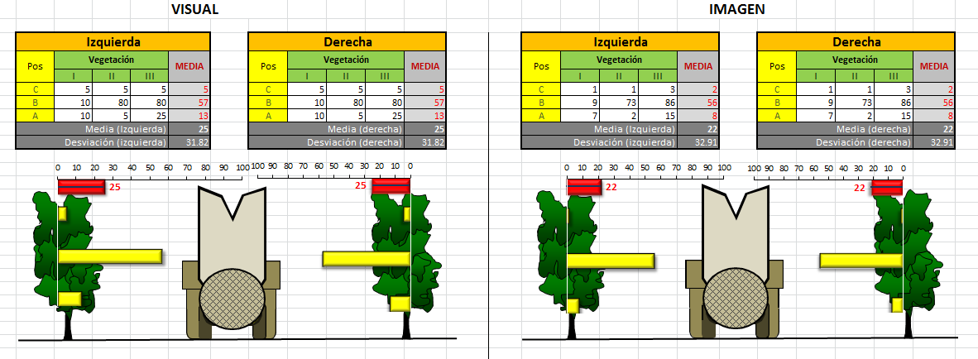
ANÁLISIS WSP VIÑA

Slide 5
Conclusiones aplicación viña

Slide 6
Resultados Drift Evaluation Tool
Conclusiones Deriva

